Slide 1
COVID-19: Fälle in Deutschland
 | Anzahl | Änderung zum Vortag
In SurvNet übermittelte Fälle | 8.198 (Stand 18.03.2020 0:01 Uhr) | + 1.042; 14%
Todesfälle | 12
Betroffene Bundesländer | 16
Betroffene Landkreise | 385
Notes:
https://www.ecdc.europa.eu/en/cases-2019-ncov-eueea

Slide 2
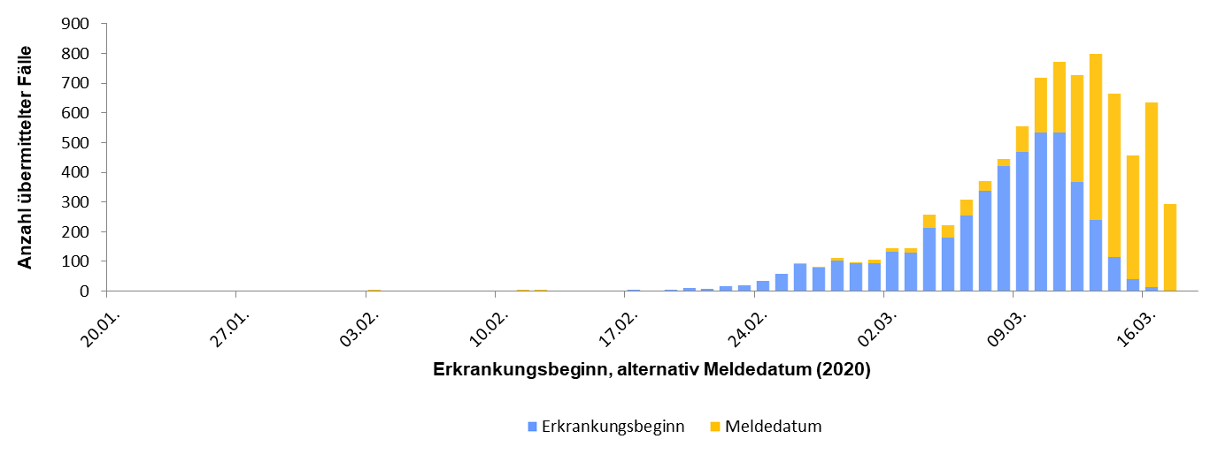
COVID-19: Epidemiologische Kurve in Deutschland (Stand 18.03.2020, 0:01 Uhr)
Epidemiologische Kurve der 8.194 (Vortag: 7.152) der übermittelten COVID-19-Fälle in Deutschland nach vorliegendem Erkrankungsdatum- bzw. nach Meldedatum

Slide 3
COVID-19: Fälle in Deutschland (Stand 18.03.2020, 0:01 Uhr)
Bundesland | Elektronisch übermittelte Fälle
 | Anzahl | Differenz Vortag | Erkr./100.000 Einw. | Todesfälle
Baden-Württemberg | 1.609 | + 130 | 14,5 | 2
Bayern | 1.243 | + 134 | 9,5 | 4
Berlin | 391 | + 46 | 10,4 | 0
Brandenburg | 92 | + 19 | 3,7 | 0
Bremen | 69 | + 12 | 10,1 | 0
Hamburg | 358 | + 48 | 19,4 | 0
Hessen | 432 | + 59 | 6,9 | 0
Mecklenburg-Vorpommern | 56 | + 11 | 3,5 | 0
Niedersachsen | 478 | + 153 | 6,0 | 0
Nordrhein-Westfalen | 2.372 | + 267 | 13,2 | 6
Rheinland-Pfalz | 474 | + 32 | 11,6 | 0
Saarland | 88 | + 13 | 8,9 | 0
Sachsen | 198 | + 16 | 4,9 | 0
Sachsen-Anhalt | 105 | + 47 | 4,8 | 0
Schleswig-Holstein | 159 | + 32 | 5,5 | 0
Thüringen | 74 | + 23 | 3,5 | 0
Gesamt | 8.198 | + 1.042 | 9,9 | 12
Notes:
https://www.ecdc.europa.eu/en/cases-2019-ncov-eueea

Slide 4
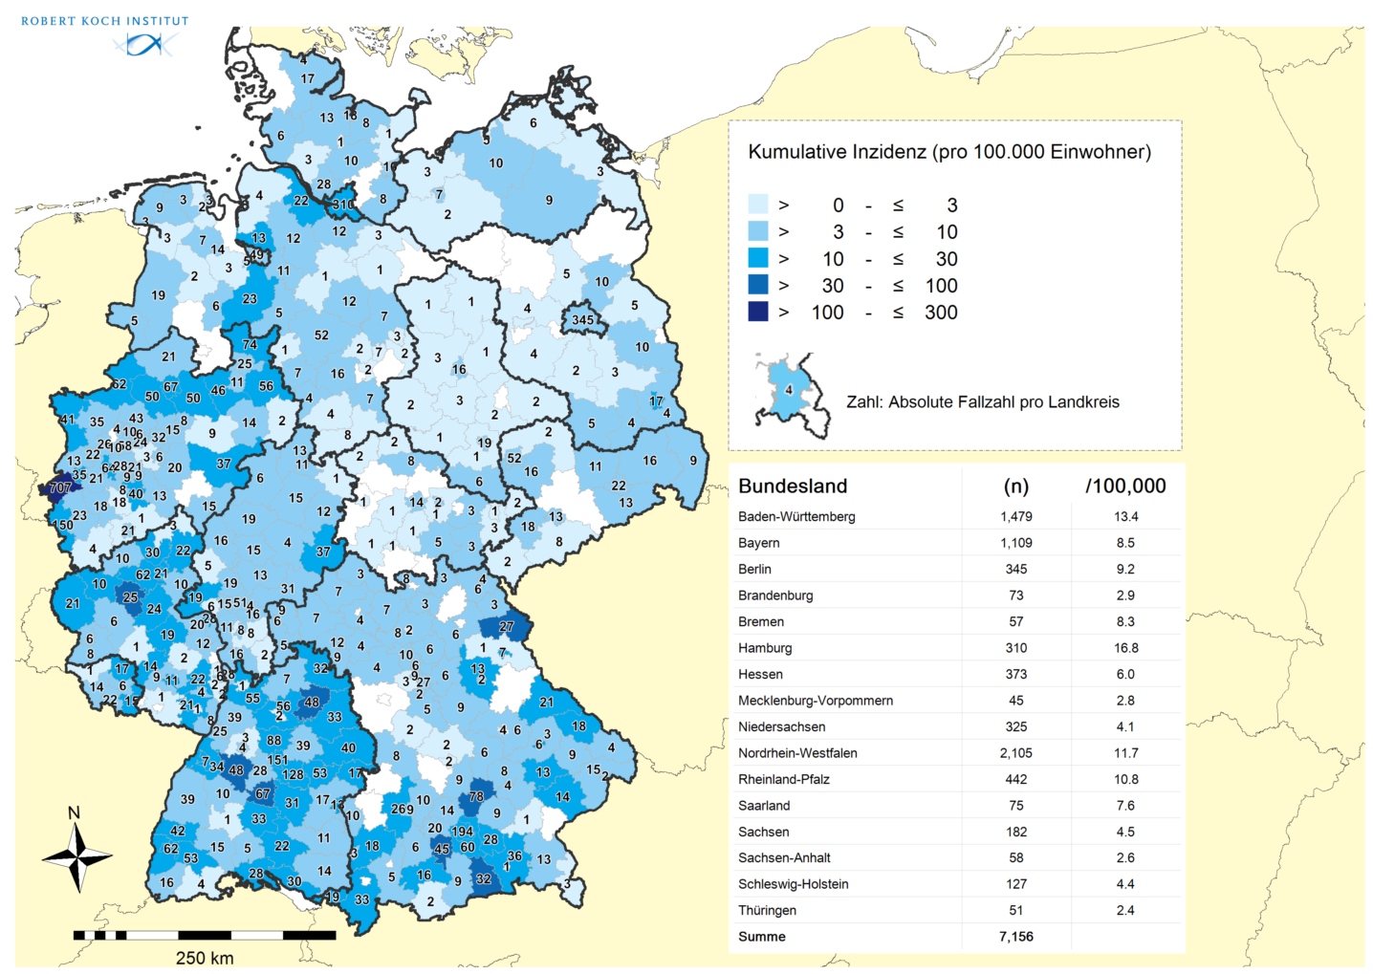
COVID-19: Geografische Verteilung in Deutschland (Stand 17.03.2020, 11:00)

Slide 5
Update 15./16./17. März im Anhang: Insgesamt 5 LKs mit 3-Tages-Inzidenz über 20 pro 100,000. Spitzenreiter weiterhin Heinsberg.

Slide 6
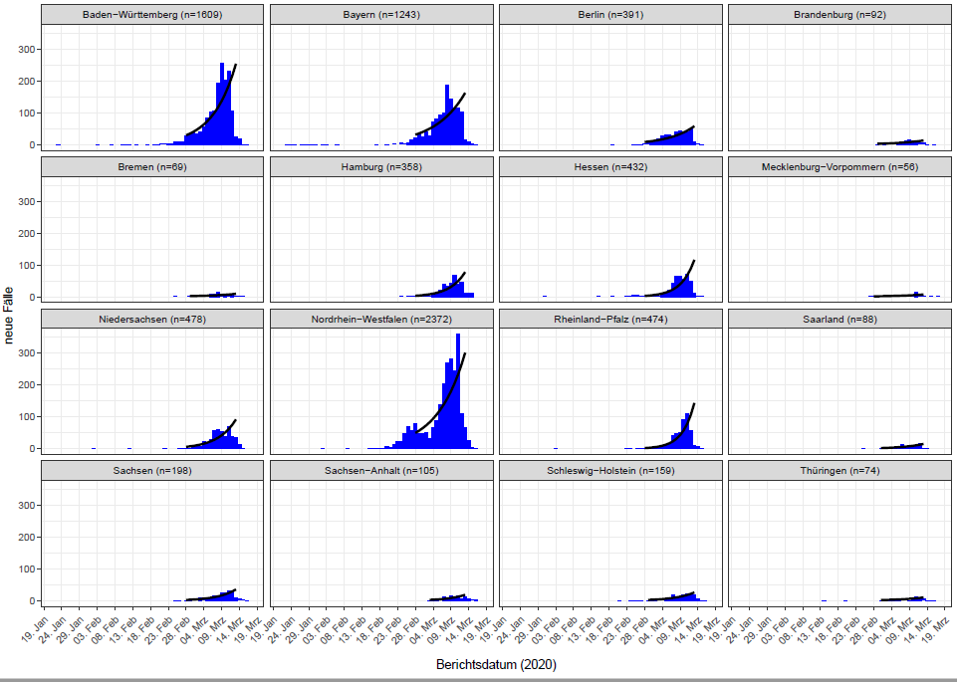
Trendanalyse der Bundesländer (Datenstand: 18.03.2020, 0:01 Uhr; nach Erkrankungsdatum bzw. Meldedatum-Diagnoseverzug v. 5 Tagen)
Notes:
es wird Erkrankungsdatum verwendet wenn vorhanden ansonsten das Meldedatum minus 5 Tage (durschn. Meldeverzug)

Slide 7
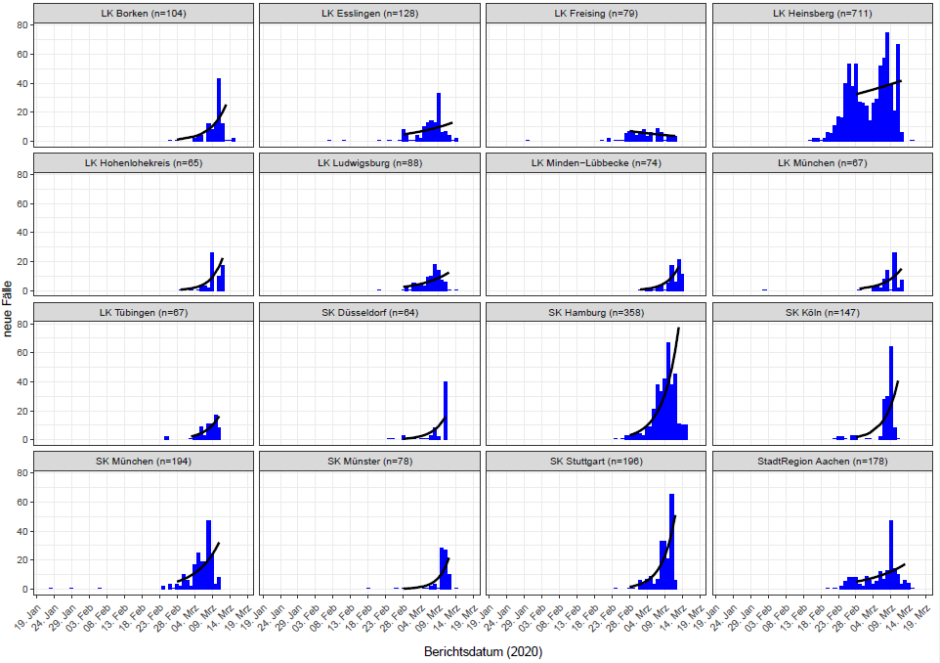
Trendanalysen der Kreise mit den meisten Fällen (Datenstand 18.03.2020, 0:01 Uhr; nach Erkrankungsdatum bzw. Meldedatum-Diagnoseverzug v. 5 Tagen)

Slide 8
Expositionsorte national (Stand 18.03.2020, 0:01 Uhr)
Bundesland (Expositionsort) | Anzahl Nennungen | Häufig genannte Kreise
Nordrhein-Westfalen | 1093 | Heinsberg: 422, Aachen: 180
Bayern | 422 | Freising: 63
Baden-Württemberg | 209
Berlin | 201
Niedersachsen | 176
Rheinland-Pfalz | 91
Hessen | 73
Hamburg | 46
Schleswig-Holstein | 33
Brandenburg | 22
Mecklenburg-Vorpommern | 21
Sachsen-Anhalt | 17
Saarland | 14
Thüringen | 10
Bremen | 9
Sachsen | 6

Slide 9
Expositionsorte International (Stand 18.03.2020, 0:01 Uhr)
Expositionsland | Anzahl Fälle mit Nennung | Häufig genannte Regionen
Österreich | 1589 | Tirol: 660
Italien | 995 | Trentino-alto Adige: 218
Frankreich | 52
Israel | 37
Ägypten | 27
Schweiz | 26
Iran | 25
Spanien | 23
Vereinigtes Königreich | 10
Vereinigte Staaten | 6
Niederlande | 6

Slide 10
Top 15 Inzidenz – Trend - Exportierte Fälle - Maßnahmen
Rang | Top 15 Landkreise nach Inzidenz |  | Top 15 Landkreise nach Fällen |  | Exponentieller Trend |  | Top 15 Expositionsort |  | Maßnahmen
1 | LK Heinsberg | 279,6 | LK Heinsberg | 711 | LK Limburg-Weilburg | 0,5 | LK Heinsberg | 422 | LK Heinsberg: Containment aufgegeben
2 | LK Hohenlohekreis | 58,0 | SK Hamburg | 358 | LK Donnersbergkreis | 0,4 | StadtRegion Aachen | 180
3 | LK Tirschenreuth | 52,4 | SK Stuttgart | 196 | LK Landshut | 0,4 | LK Borken | 72
4 | LK Freising | 44,1 | SK München | 194 | LK Odenwaldkreis | 0,4 | SK Berlin Mitte | 64
5 | LK Cochem-Zell | 40,6 | StadtRegion Aachen | 178 | SK Münster | 0,3 | LK Freising | 63
6 | LK Starnberg | 36,0 | SK Köln | 147 | LK Marburg-Biedenkopf | 0,3 | SK Essen | 59
7 | LK Emmendingen | 35,1 | LK Esslingen | 128 | SK Darmstadt | 0,3 | LK Coesfeld | 42
8 | LK Calw | 32,2 | LK Borken | 104 | LK Hohenlohekreis | 0,3 | LK Minden-Lübbecke | 40
9 | LK Miesbach | 32,1 | LK Ludwigsburg | 88 | LK Osnabrück | 0,3 | SK Hamburg | 40
10 | StadtRegion Aachen | 32,1 | LK Freising | 79 | LK Minden-Lübbecke | 0,3 | SK Osnabrück | 40
11 | SK Stuttgart | 30,9 | SK Münster | 78 | SK Osnabrück | 0,3 | LK Tirschenreuth | 38
12 | LK Tübingen | 29,5 | LK Minden-Lübbecke | 74 | LK Neunkirchen | 0,3 | SK Freiburg i.Breisgau | 36
13 | LK Mayen-Koblenz | 29,4 | LK München | 67 | SK Stuttgart | 0,3 | LK Mayen-Koblenz | 36
14 | LK Borken | 28,1 | LK Tübingen | 67 | LK Ostalbkreis | 0,3 | LK Stade | 29
15 | SK Osnabrück | 27,9 | LK Hohenlohekreis | 65 | SK Köln | 0,3 | LK Heilbronn | 28

Slide 11
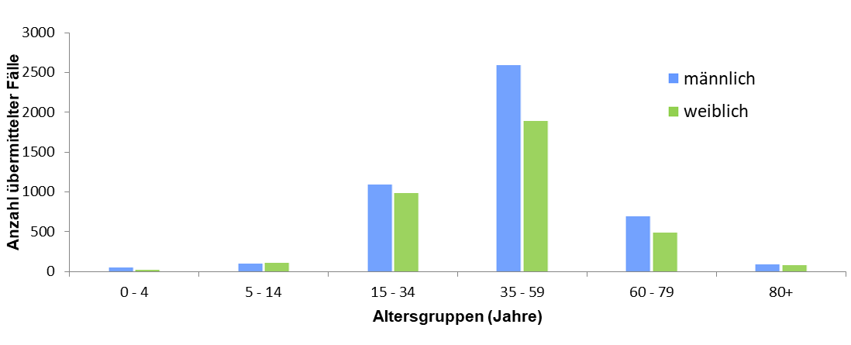
COVID-19: Alters- und Geschlechtsverteilung in Deutschland (Stand 18.03.2020, 0:01, N=8.198)
Alter 0 - 96 Jahre (N=8.160), Median 47 Jahre; Mittelwert 45 Jahre
Geschlecht (N=8.174) 4.605 (56%) männlich; 3.568 (44%) weiblich

Slide 12
Position International Kommunikation: 294 Aktivitäten u.a. zu Clustern
Zahlreiche Flugpassagiernachverfolgungen
Zahlreiche Aktivitäten zu Expositionsorten (Information In- und Ausland)
Aktuellstes Beispiel:
Kreuzfahrtschiff Costa Magica mit 2 COVID-19-Fällen unter 2.300 Passagieren an Bord
Zunächst am 12.03.2020 unter Quarantäne gestellt vor Martinique
Rückführung von 366 deutschen Passagieren am 15. und 16.03. nach Frankfurt
Betroffene Bundesländer und Gesundheitsämter informiert
2 Personen auf 1. Flug wegen Krankheitssymptomen hospitalisiert
Nach Information BMVI stehen weitere Rückführungen an (deutsche Urlauber, die zurückreisen)
\\rki.local\daten\Projekte\RKI_nCoV-Lage\1.Lagemanagement\1.9.Intern.Kommunikation_12-IfSG\nCoV-Übersicht_Cluster-KoNa.xlsx

Slide 13
Amtshilfeersuchen
Berlin (07.03.2020)
Unterstützung bei Kontaktpersonennachverfolgung von 2 Clustern: Großraumbüro; Club „Trompete“
Entsendung von Nadine Muller (seit 09.03.2020)
Nürnberg
Unterstützung bei Kontaktpersonennachverfolgung bei einer Arztpraxis mit SARS-CoV-2-positivem Arzt
Entsendung von Sonia Boender und Kai Michaelis (seit 10.03.2020)
Ministerium für Arbeit, Gesundheit und Soziales in NRW (11.03.2020)
Fachliche Unterstützung des RKI bei den vielfältigen Anfragen
Keine Entsendung vorgesehen
LK Spree-Neiße-Kreis (11.03.2020) zur Unterstützung v.A. bei KoNa (Entscheidung steht noch aus)
Tirschenreuth, Bayern
an der Grenze zu Tschechien schneller Anstieg von COVID 19 Fällen, wahrscheinlich in Zusammenhang mit bekanntem lokalen Fest
Entsendung von Sybille Rehmet und Michael Brandl seit 17.03.2020

Slide 14
Neue Vorgehen
Epidemiologischen Auswertungen seit 17.03.2020 nur noch anhand von SurvNet-Daten
Neuer Datenstand ab 18.03.2020 0:01 Uhr

